Slide 2
ŽALOVANJE

Slide 3
Kratak pregled teorija žalovanja
Potpora u procesu žalovanja u okvirima palijativne skrbi
Obilježja procesa žalovanja
Tok procesa žalovanja

Slide 4
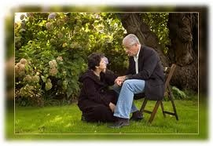
proces žalovanja
ŽALOVANJE/TUGOVANJE je prirodan, često dugotrajan, proces koji započinje nakon gubitka nekog/nečeg što je osobi bilo emocionalno važno, a manifestira na svim razinama bića – tjelesnoj, emocionalnoj, mentalnoj i duhovnoj;
U procesu žalovanja važno je imati odgovarajuću psihološku i socijalnu potporu;

Slide 5
TEORIJE ŽALOVANJA
Psihoanalitički modeli žalovanja
Sigmund Freud, Erich Lindemann; John Bowlby
Modeli žalovanja druge generacije
Collin Murray Parkes, William Worden
Teorija nastavljenih veza
Dennis Klass, Phyllis Silvermann

Slide 6
Dual procesni model žalovanja
Margaret Stroebe & Heinz Schutt
Orijentacija
prema gubitku
● Prorada tuge
● Prevladavaju
bolne emocije
● Prekidanje veza
● Negacija života
● Izbjegavanje
promjena
Svakodnevni život
Orijentacija
prema oporavku
● Usmjeravanje
pažnje na promjene u
životu
● Nove aktivnosti
● Izbjegavanje tuge
● Nove uloge/
identitet/
odnosi

Slide 7
Vanjski svijet
UNUTARNJI, PSIHOLOŠKI SVIJET

Slide 8
Obilježja procesa žalovanja - razine utjecaja
Duhovna
Psihološko – emocionalna i mentalna
Tjelesna
Socijalna

Slide 9
ČIMBENICI KOJI UTJEČU NA REAKCIJU OSOBE NA SMRT
Priroda smrti
Priroda odnosa sa umrlom osobom
“Nezavršeni poslovi”
Osobnost ožalošćene osobe
Sustav potpore
Sekundarni gubitci
Istovremeno prisutni izvori stresa
Prethodna iskustva sa gubitcima

Slide 10
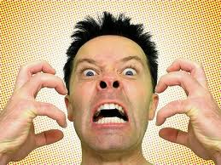
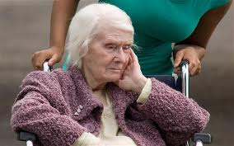
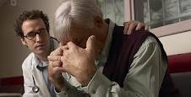
Stadiji žalovanja prema dr. elisabeth kÜbler ross
NAJČEŠĆE REAKCIJE NA VIJEST O TERMINALNOJ BOLESTI/ GUBITKU
● Šok/ poricanje
● Ljutnja
● Pregovaranje
● Depresija
● Prihvaćanje

Slide 11
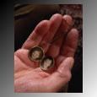
ZADACI ŽALOVANJA (William Worden)
1. Prihvatiti stvarnost gubitka.
2. Proraditi bol zbog gubitka.
3. Prilagoditi se okruženju u kojem umrle osobe više nema.
4. Emocionalno “premjestiti” umrlu osobu i nastaviti živjeti.

Slide 12
ZADACI ŽALOVANJA (William Worden)
1. Prihvatiti stvarnost gubitka
Opetovano ponavljati informacije o onome što se dogodilo, ovisno o stupnju razvoja
Izbjegavati eufemizme i metafore.
Naglasiti finalnost razdvajanja
Razgovarati o pogrebu i ritualima
Posjeta grobu ili krematoriju.

Slide 13
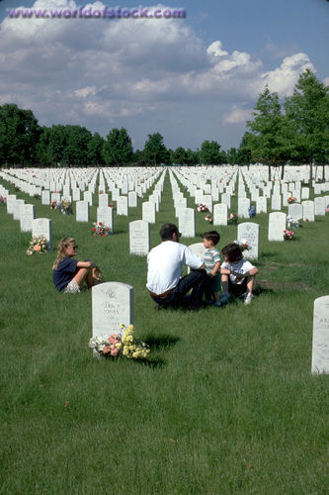
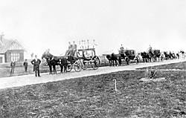
ŠTO POMAŽE…..
Rituali žalovanja…….

Slide 14
ZADACI ŽALOVANJA (William Worden)
2. Proraditi bol uslijed gubitka
Razgovarati o osjećajima.
Dopustiti vrijeme za žalost i vrijeme “izvan žalosti”.
Održavati uobičajenu obiteljsku rutinu.
Suosjećanje od bliskih osoba.
Razgovor o tome kako se osjećaji mijenjaju.

Slide 15
ZADACI ŽALOVANJA (William Worden)
3. Prilagoditi se okruženju u kojem umrle osobe više nema.
Dopustiti vrijeme za žalovanje i prilagodbu.
Održavati uspomene živima
Koristiti simbole sjećanja.
Nastaviti označavati važne godišnjice.
Razgovarati o promjenama.

Slide 16
ZADACI ŽALOVANJA (William Worden)
Emocionalno “premjestiti” umrlu osobu i nastaviti živjeti.
Osigurati dovoljno prostora i vremena za sjećanje na prošlost.
Dati dozvolu za sreću, uživanje u životu i ponovno vezivanje.
Preuzeto od Worden J.W. (1996)

Slide 17
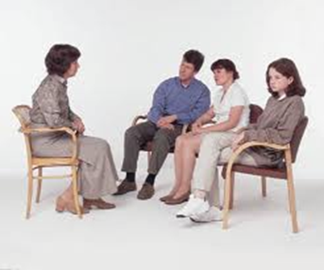
Ciljevi pružanja psihološke pomoći ožalošćenima
● Ostvariti ozračje sigurnosti, pažnje i poštivanja
● Potaknuti i omogućiti izražavanje misli i osjećaja, otvorenu komunikaciju
● Pružiti informacije za bolje razumijevanje psihofizičkih procesa
● Olakšati prilagodbu osobnim i životnim promjenama
● Prevencija psiholoških i psihijatrijskih poremećaja

Slide 18
Oblici psihološke pomoći oboljelima i obitelji
Individualna potpora
Grupe potpore
Potpora obitelji
Individualno savjetovanje
Individualna ili/i grupna psihoterapija

Slide 19
Mogući pozitivni učinci žalovanja
Psihološki i duhovni rast i razvoj
Dublji kontakt sa sobom, poznavanje sebe
Svijest o važnosti življenja “sada i ovdje”
Cijenjenje pravih ljudskih vrijednosti
Više suosjećanja s drugima

Slide 20
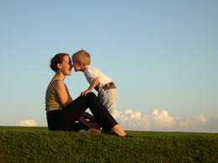
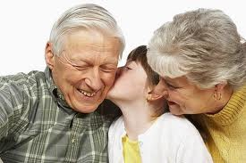
Posttraumatski rast i razvoj (PTSG)
I kroz žalovanje.....
Citati:
„...osjećam da sam nekako postao bolji čovjek!”
„...uopće me više ne zamaraju stvari koje su mi ranije bile važne, cijenim život!”
„Promijenila sam se, znam da treba svjesno živjeti svaki dan i to činim...”
„Ljubav je najvažnija u životu...i unutarnji mir!”

Slide 21
PRIMJERI „SLUŽBI” ŽALOVANJA
WINSTON’S WISH
Pomoć za: - stručnjake
- škole, vrtiće
- roditelje, skrbnike
.........
Glocestershire,
Engleska

Slide 22
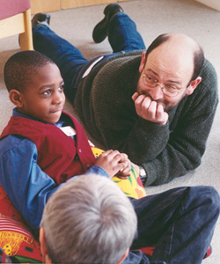
St Christopher’s HOSPICE, London
PROJEKT SVIJEĆE
40 godina podrške u žalovanju za djecu i mlade

Slide 23
Online stranice, forumi....
www.trauer.org
www.onlinesgriefsupport.com
www.spomen.hr

Slide 24
Izvorni slajdovi: Melita Reiner

